Slide 1


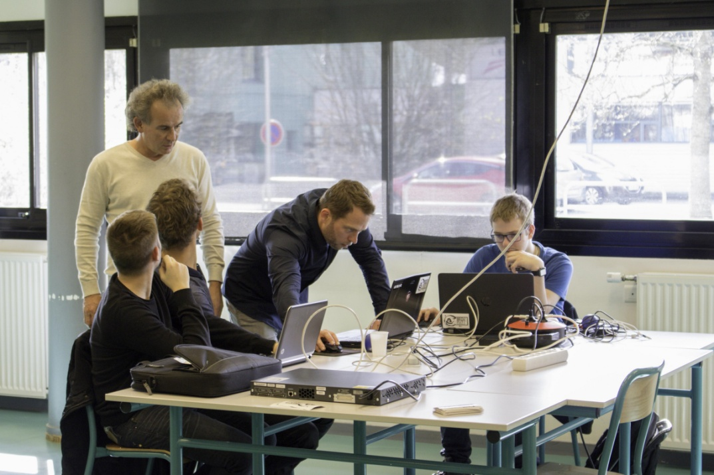
DUT R&T et Sécurité

Slide 2
Contenu actuel du PPN
Deux modules spécifiques (modules IPI/PEL)
Sécurité avancée des réseaux
Infrastructure de sécurité
Notion mentionnée et donc survolée (ou pas) dans certains modules :
Automatisation des tâches d’administration
Administration et supervision avancée
Bases de données avancées
Infrastructure sans fil d’entreprise

Slide 3
Dans les faits…
Notion peu ou pas creusée
Pas d’adéquation avec la réalité des besoins
Peu ou pas de pratique

Slide 4
Besoin des entreprises
Eviter le vol/destruction de données sensibles (Services financiers, R&D…)
Eviter la réalisation d’opérations frauduleuses (Banques)
Eviter la paralysie de l’activité
92 % des entreprises ont connu une ou plusieurs cyberattaques dans l'année 2017, contre 80 % en 2016.
Conséquences importantes sur l'activité de l'entreprise : indisponibilité du site, arrêt de la production et donc impact négatif sur le chiffre d'affaires etc.
Pour limiter les risques liés aux attaques, 64 % des entreprises envisagent d'augmenter leur budget cybersécurité et 40 % d'entre elles ont souscrit à une cyberassurance en 2017, une progression de 14 points par rapport à 2016.
Ransomware, effaceurs de données…
Vulnérabilité importante des objets connectés qui sont en plein développement

Slide 5
La solution?
Métier spécifique en sécurité : Le pentester
Un hacker gentil (white hat)
Pentesting : tester les possibilités d’intrusion dans un système soumis à un audit de sécurité, par tous les moyens envisageables :
  Social engineering
  Attaques web
  Attaques physiques, etc…

Slide 6
Comment se sont formés les pentesters ?
Formation de base dans l’informatique et/ou les réseaux.
Ou pas de formation académique du tout !
C’est avant tout un métier de passionné !
Formation sur le tas : challenges en lignes ou physiques, recherches sur le net, forums, sites spécialisés, expérimentation personnelle, etc…
Beaucoup de veille pour se tenir au courant…

Slide 7
Comment intégrer la sécurité dans le DUT R&T ?
La formation donne les bases techniques adaptées
Pour aller plus loin, l’enseignement « classique » semble inadapté
Utiliser des formes alternatives d’enseignement
Le but est de « mettre le pieds à l’étrier »
L’étudiant fera le reste si il accroche

Slide 8
Propositions
Evénement type « Sécu’RT » : Rencontre avec des professionnels du pentesting, conférences et challenges de difficulté variée (CTF)
TPs type challenge sécurité (possibilité de s’appuyer sur des outils existants :
  https://www.newbiecontest.org/
  http://overthewire.org/wargames/bandit/
  https://www.root-me.org/fr/Challenges/
Projet sur Montbéliard :
  Créer un hacker space, accessible aux étudiants comme au personnes extérieurs (professionnel) pour créer un lieu d’échange et de développement de projets

